Slide 1

Implementace Krajského akčního plánu Kraje Vysočina II - Učíme se ze života pro život 2
Registrační číslo projektu: CZ.02.3.68/0.0/0.0/19_078/0020364
Realizace projektu: 15. 2. 2021 – 30. 11. 2023
Aktivní učitel: Mgr. Eva Holíková
Název a číslo metodického materiálu: Základní uhlovodíky – osmisměrka, 990
Datum využití metodického materiálu: 14.12.2021
Gymnázium Velké meziříčí
www.gvm.cz

Slide 2
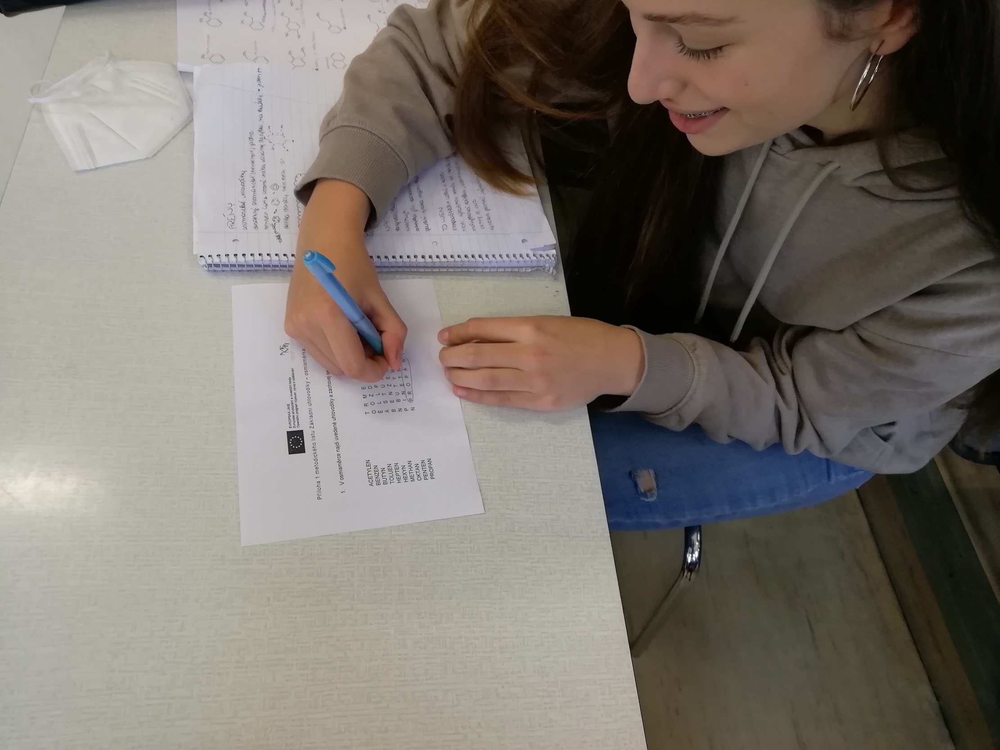
Obrazová dokumentace

Slide 3
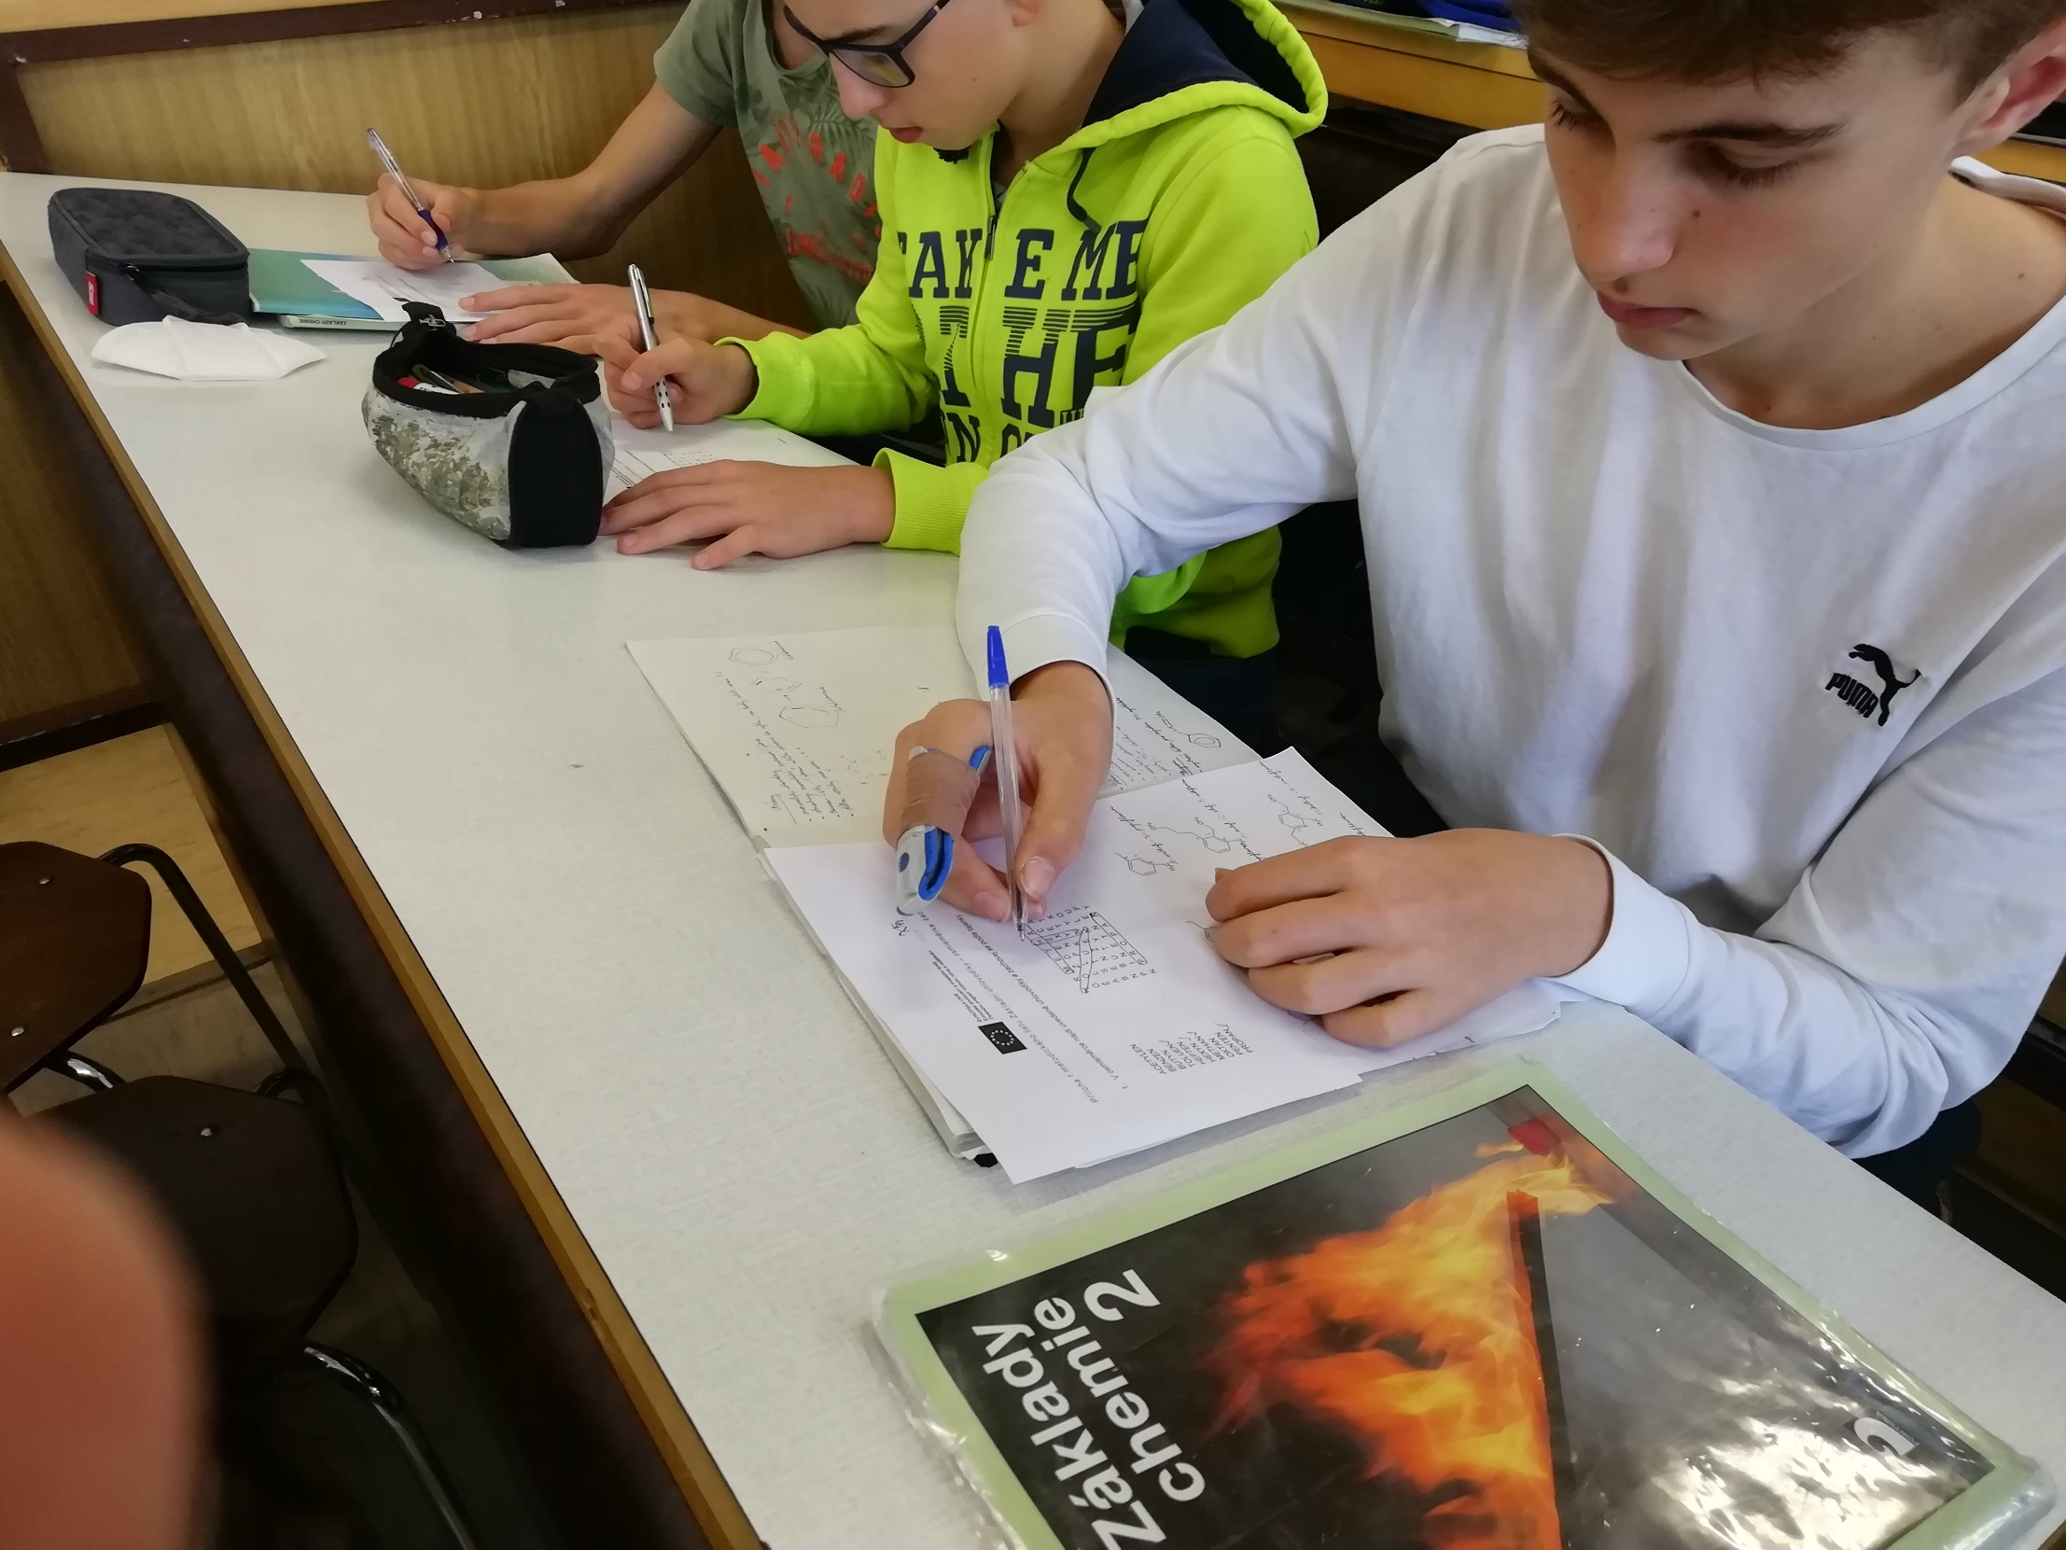
Obrazová dokumentace

Slide 4
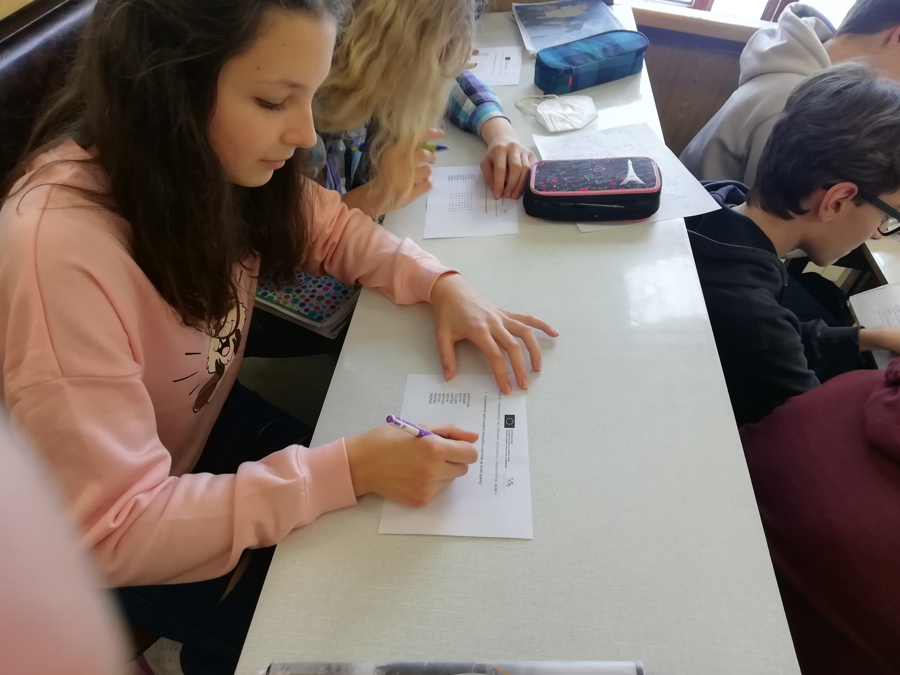
Obrazová dokumentace

Slide 5
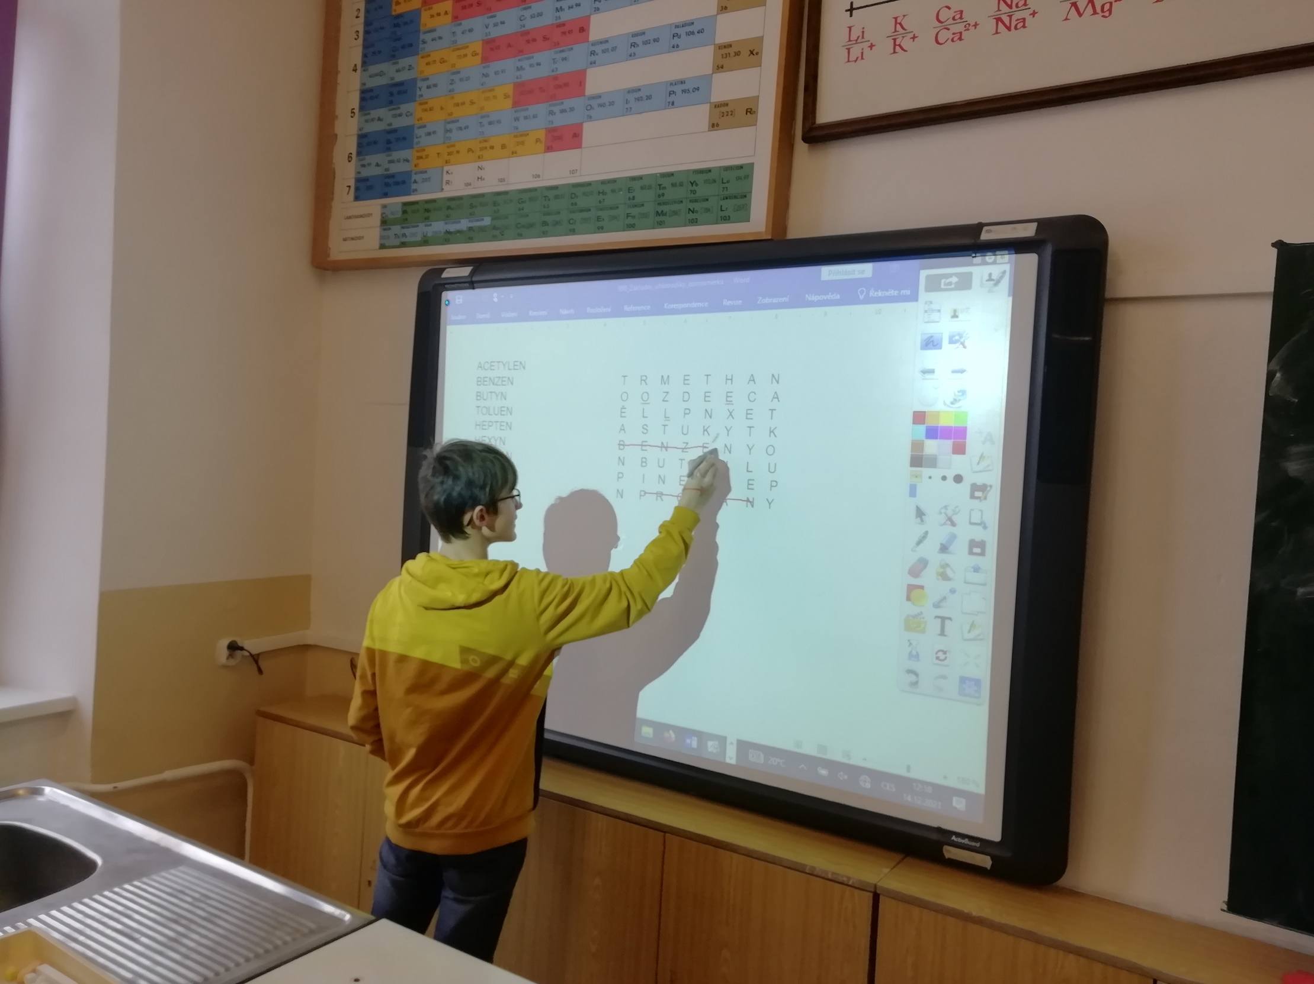
Obrazová dokumentace

Slide 6
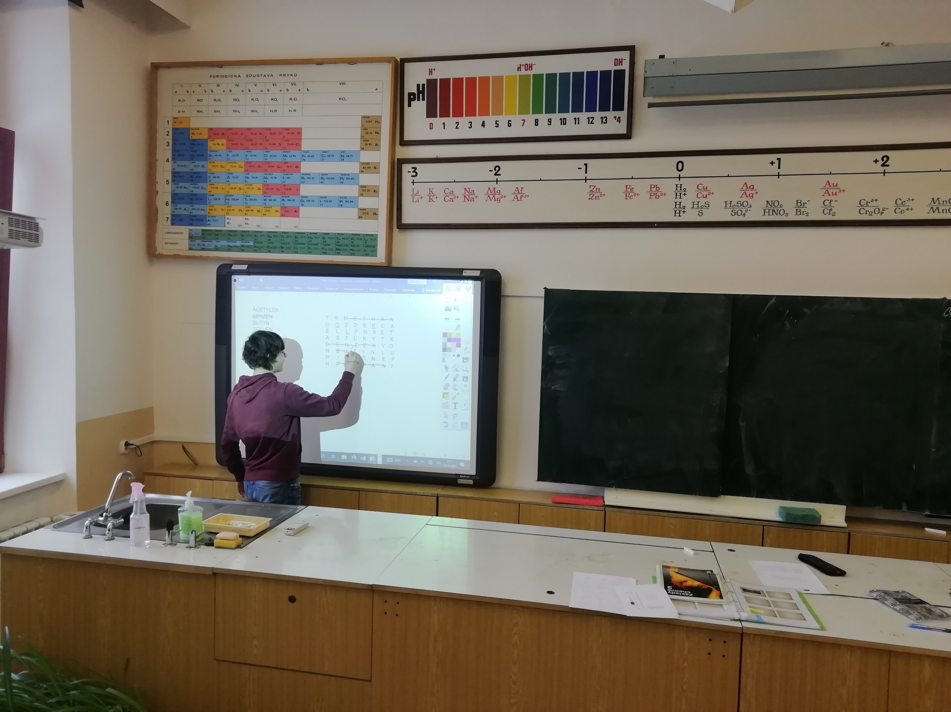
Obrazová dokumentace

Slide 7
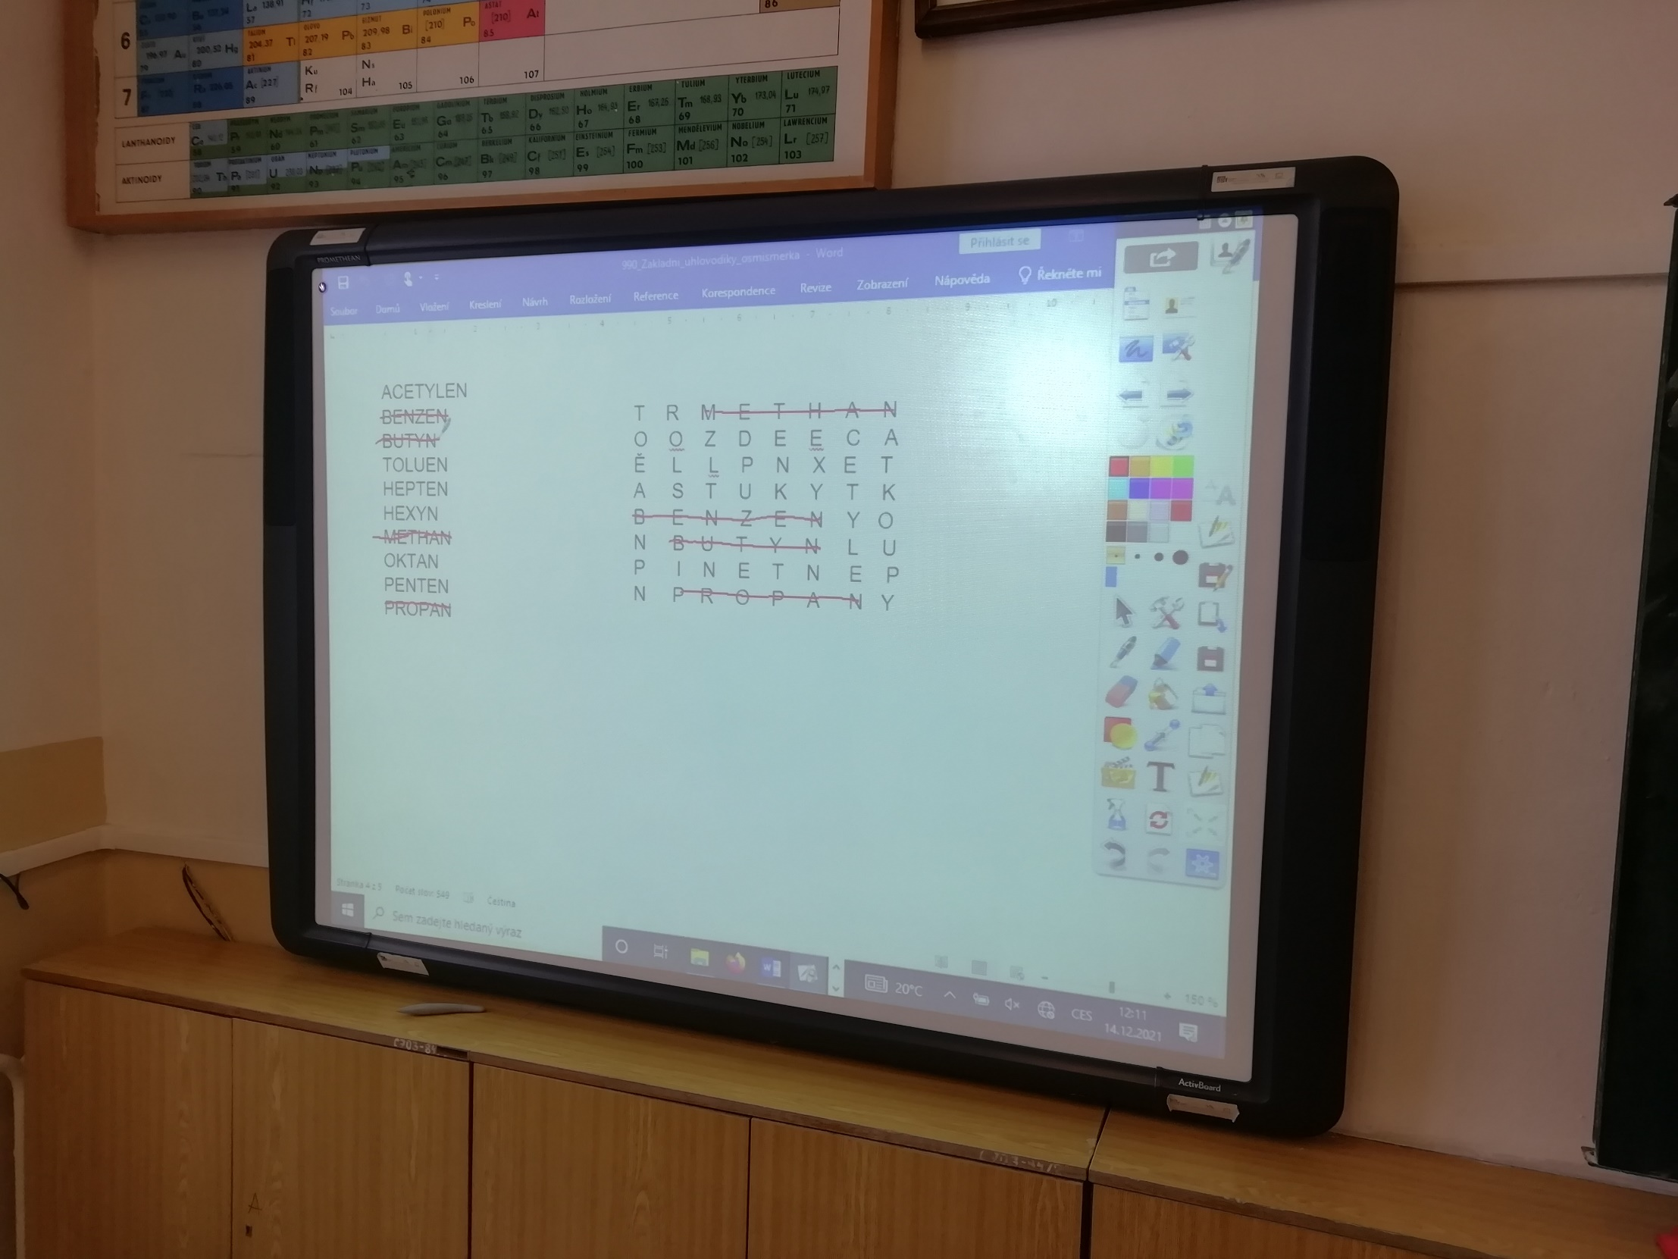
Obrazová dokumentace

Slide 8
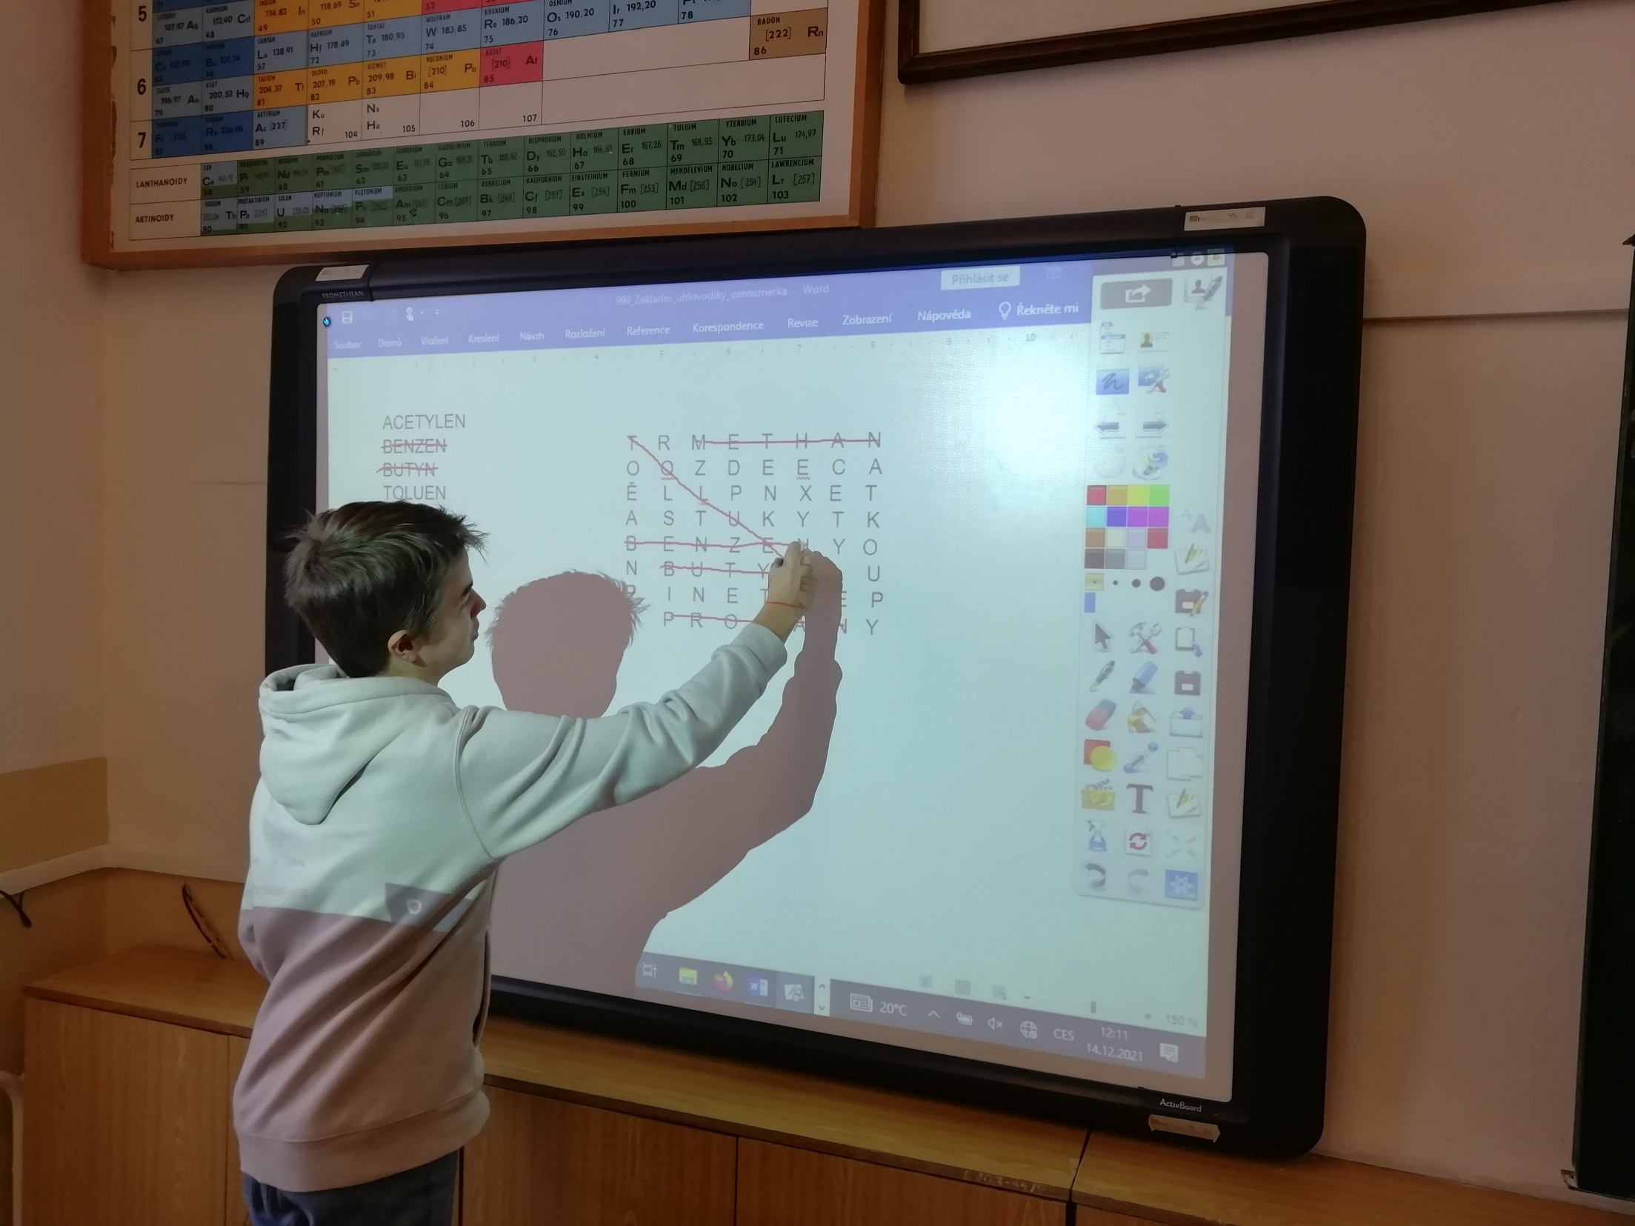
Obrazová dokumentace

Slide 9
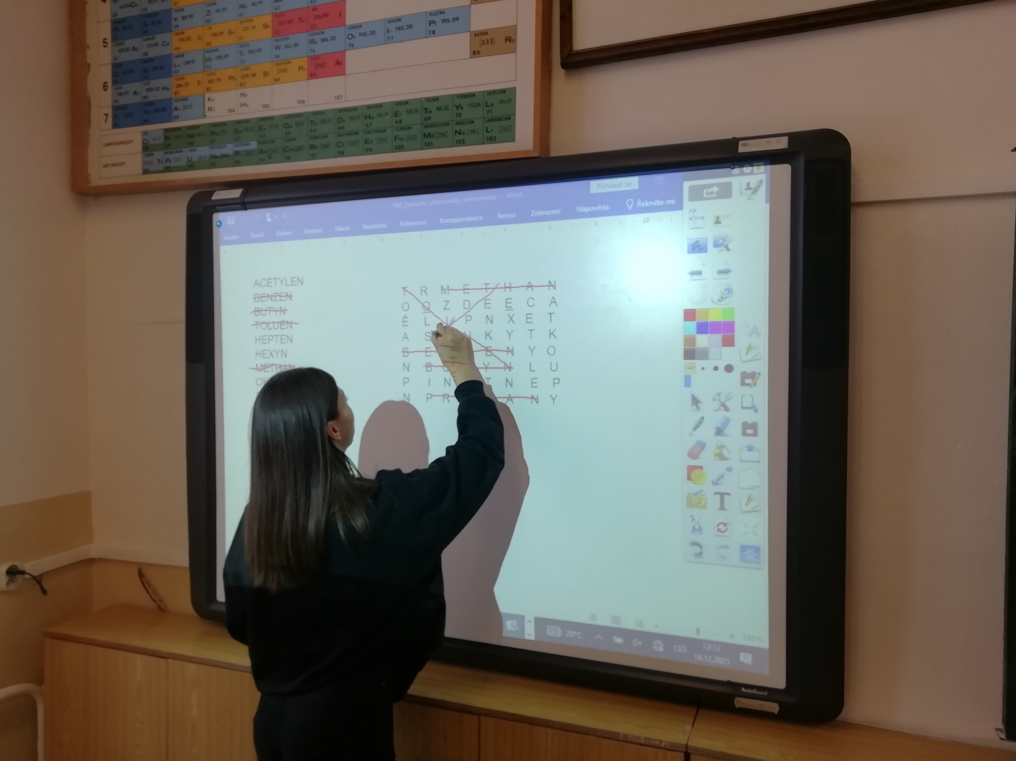
Obrazová dokumentace

Slide 10
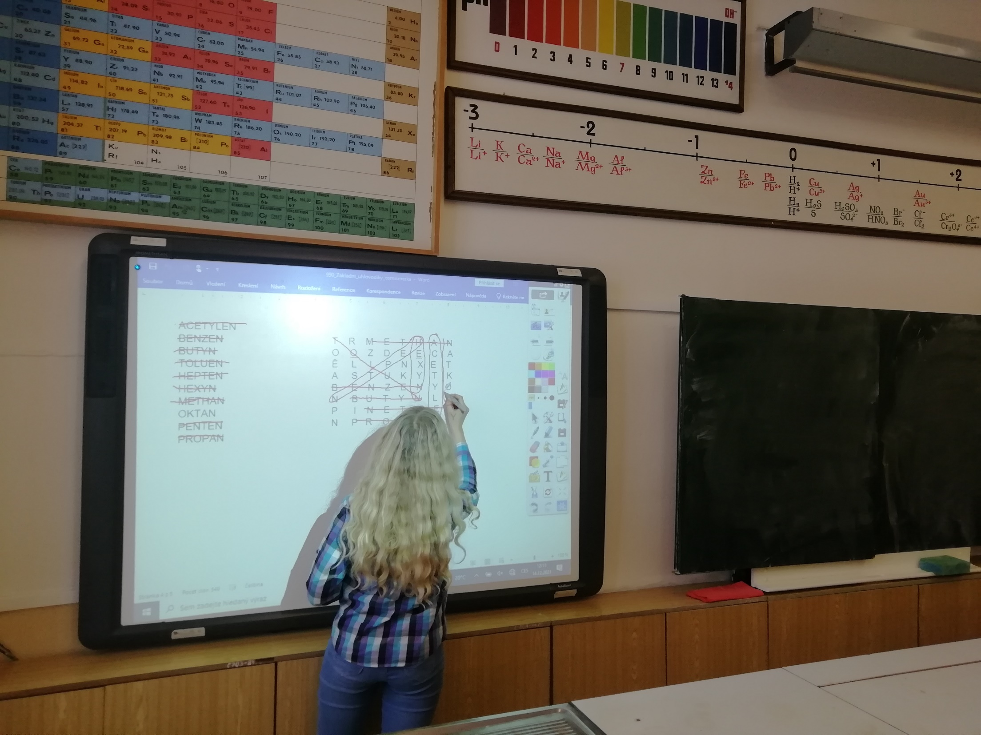
Obrazová dokumentace

Slide 11
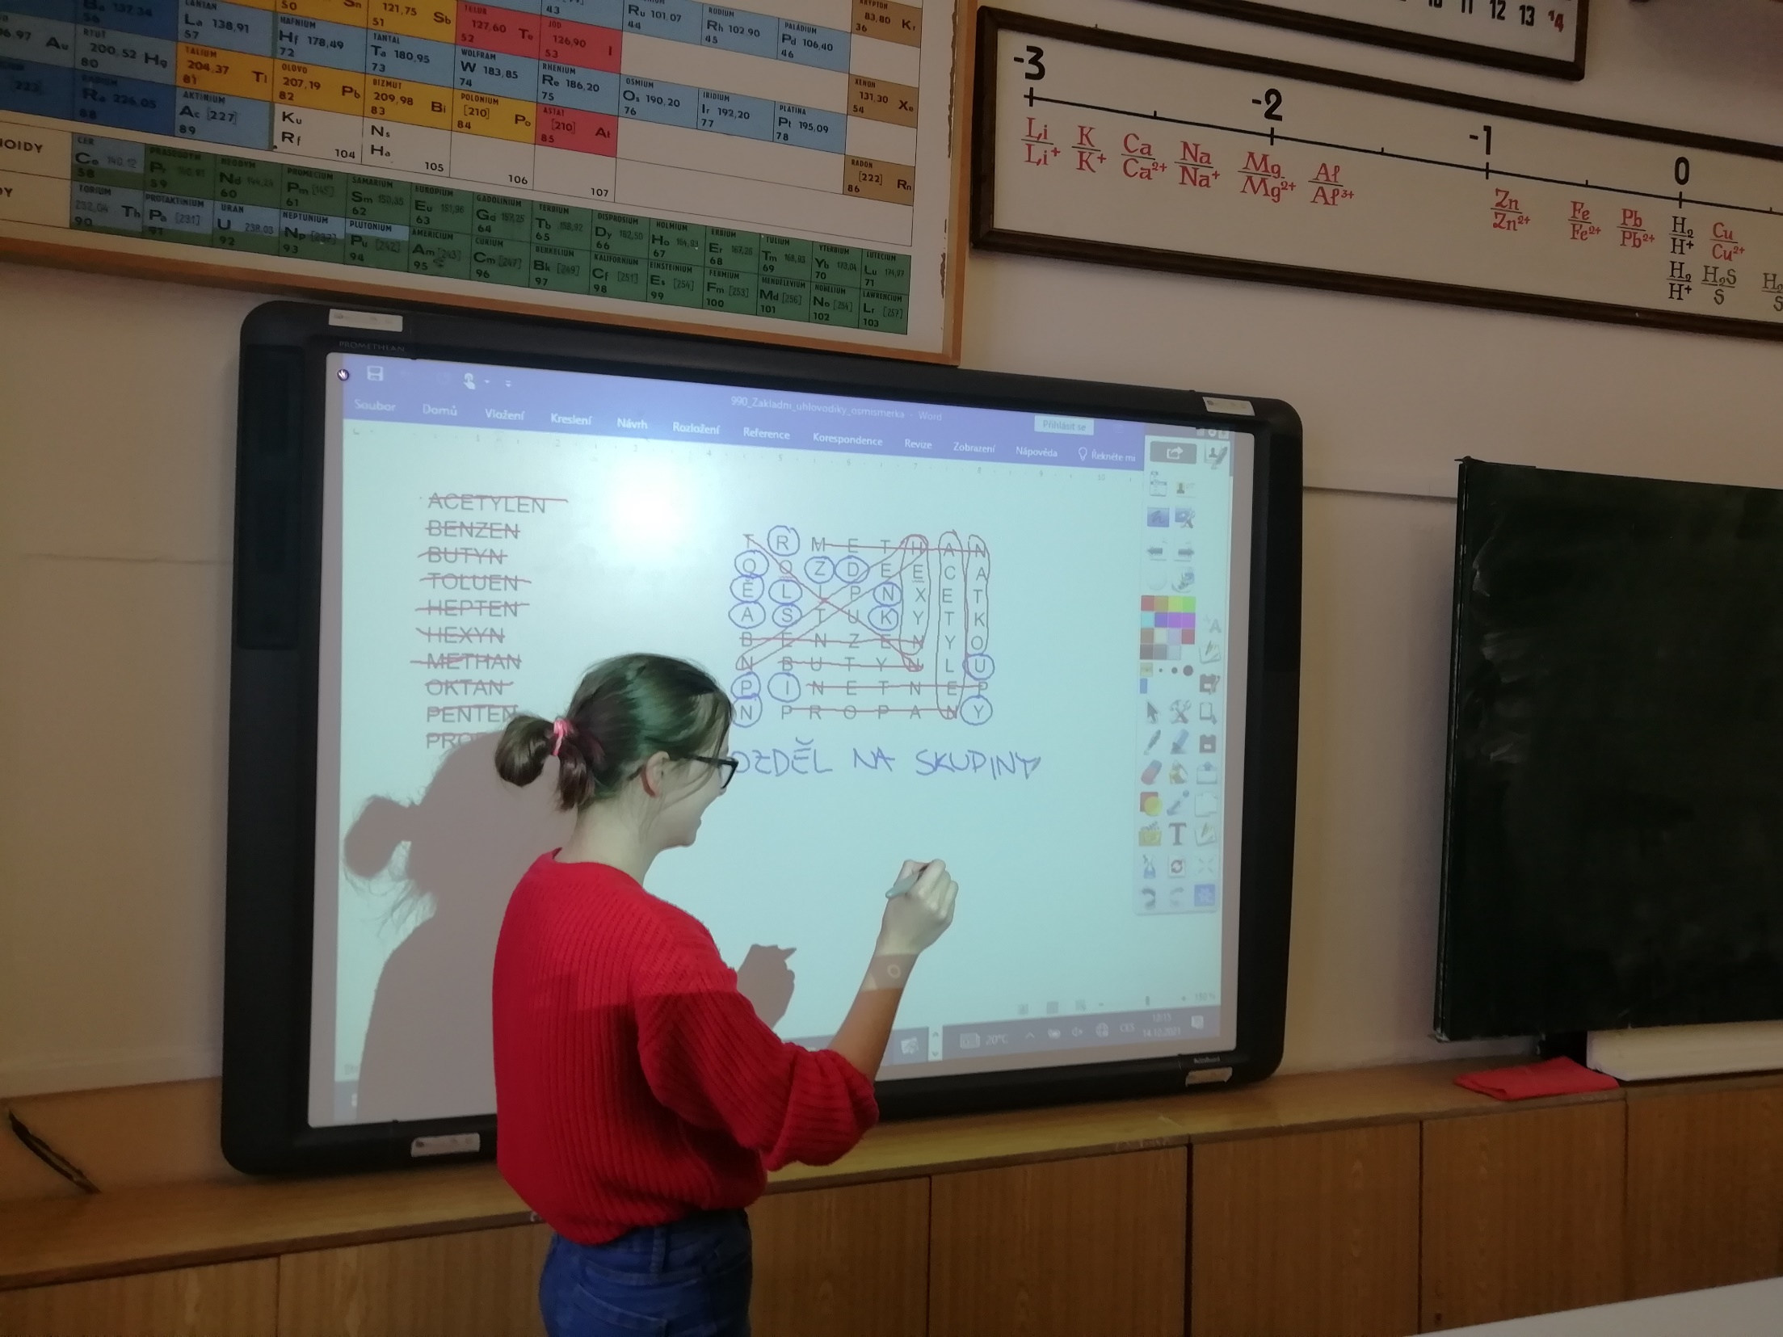
Obrazová dokumentace

Slide 12
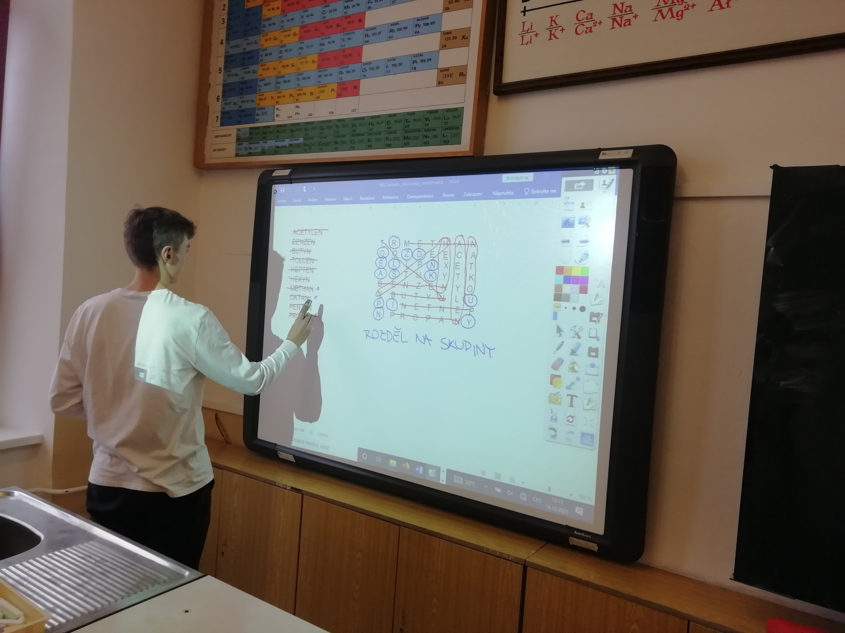
Obrazová dokumentace

Slide 13
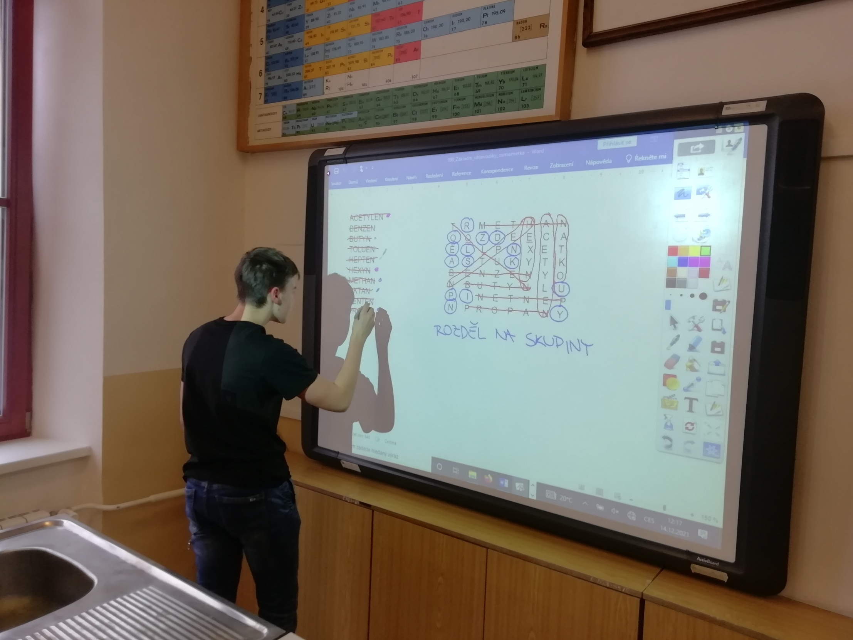
Obrazová dokumentace

Slide 14
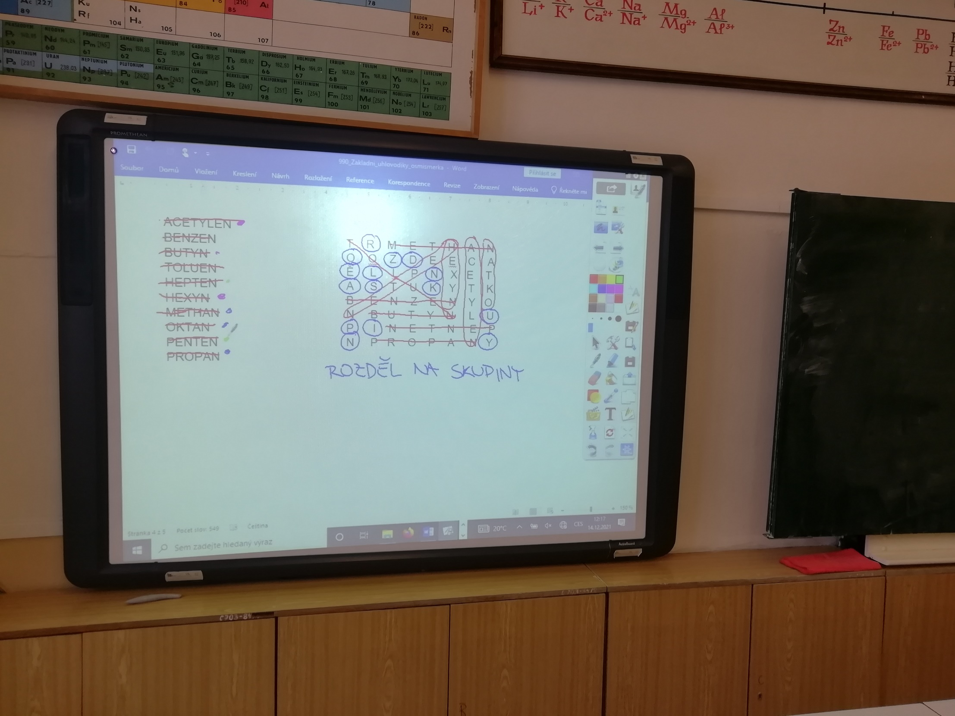
Obrazová dokumentace

Slide 15
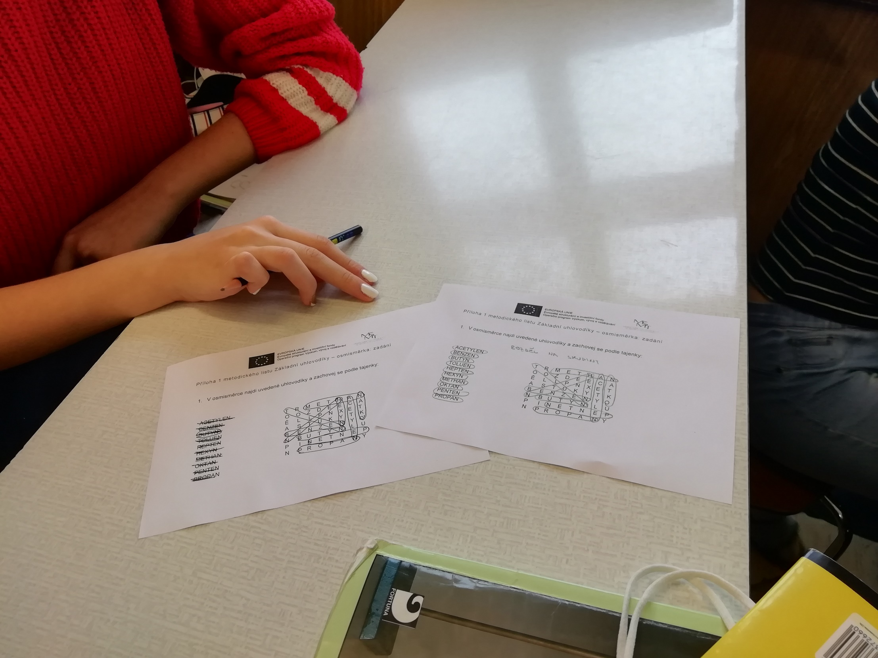
Obrazová dokumentace

Slide 16
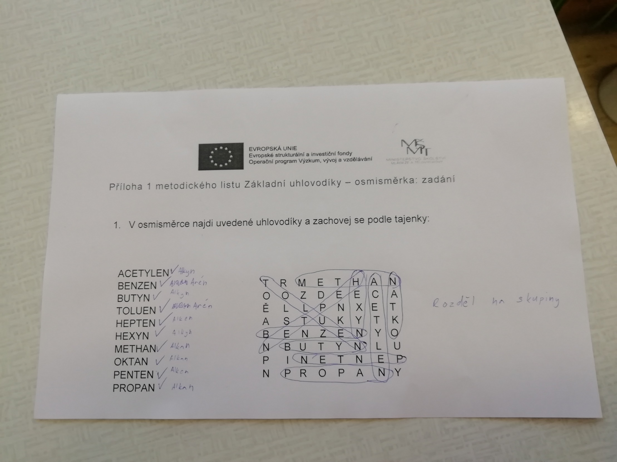
Obrazová dokumentace

